Slide 1
+

Slide 2
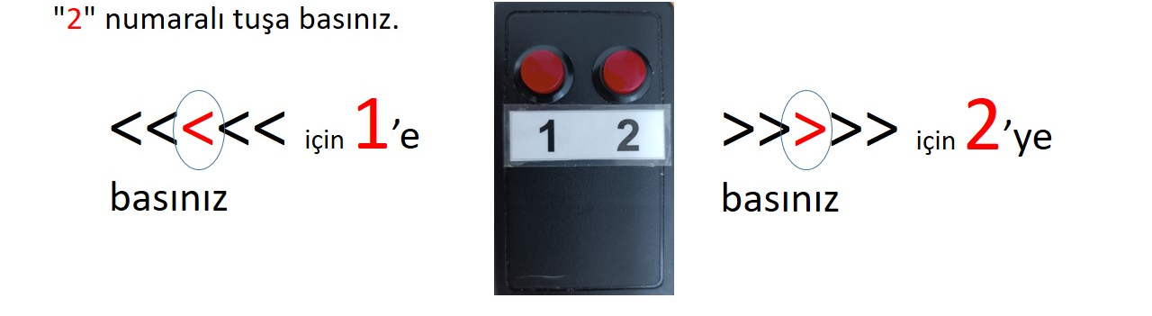
Sevgili Katılımcı,
Bu deneyde ekranda belirli aralıklarla sağı ya da solu işaret eden görseller göreceksiniz. Sizden bu görsellere odaklanmanız ve işaret ettikleri yöne göre yanıt vermeniz beklenmektedir.
○ İşaret “solu” gösteriyorsa size verilen kumandada sol tarafta bulunan “1” numaralı tuşa basınız.
○ İşaret “sağı” gösteriyorsa size verilen kumandada sağ tarafta bulunan “2” numaralı tuşa basınız.

Slide 3

Sevgili Katılımcı,
Bu deneyde ekranda belirli aralıklarla sağı ya da solu işaret eden görseller göreceksiniz. Sizden bu görsellere odaklanmanız ve işaret ettikleri yöne göre yanıt vermeniz beklenmektedir.
○ İşaret “solu” gösteriyorsa size verilen kumandada sol tarafta bulunan “1” numaralı tuşa basınız.
○ İşaret “sağı” gösteriyorsa size verilen kumandada sağ tarafta bulunan “2” numaralı tuşa basınız.

Slide 4
Lütfen deney sırasında aşağıdakilere dikkat ediniz:
○ Tuşlara basarken olabildiğince HIZLI ve DOĞRU yanıt vermeye çalışın.
○ Gözlerinizi olabildiğince az kırpmaya çalışın.
○ Bedeninizi hareket ettirmemeye çalışınız.

